Slide 1
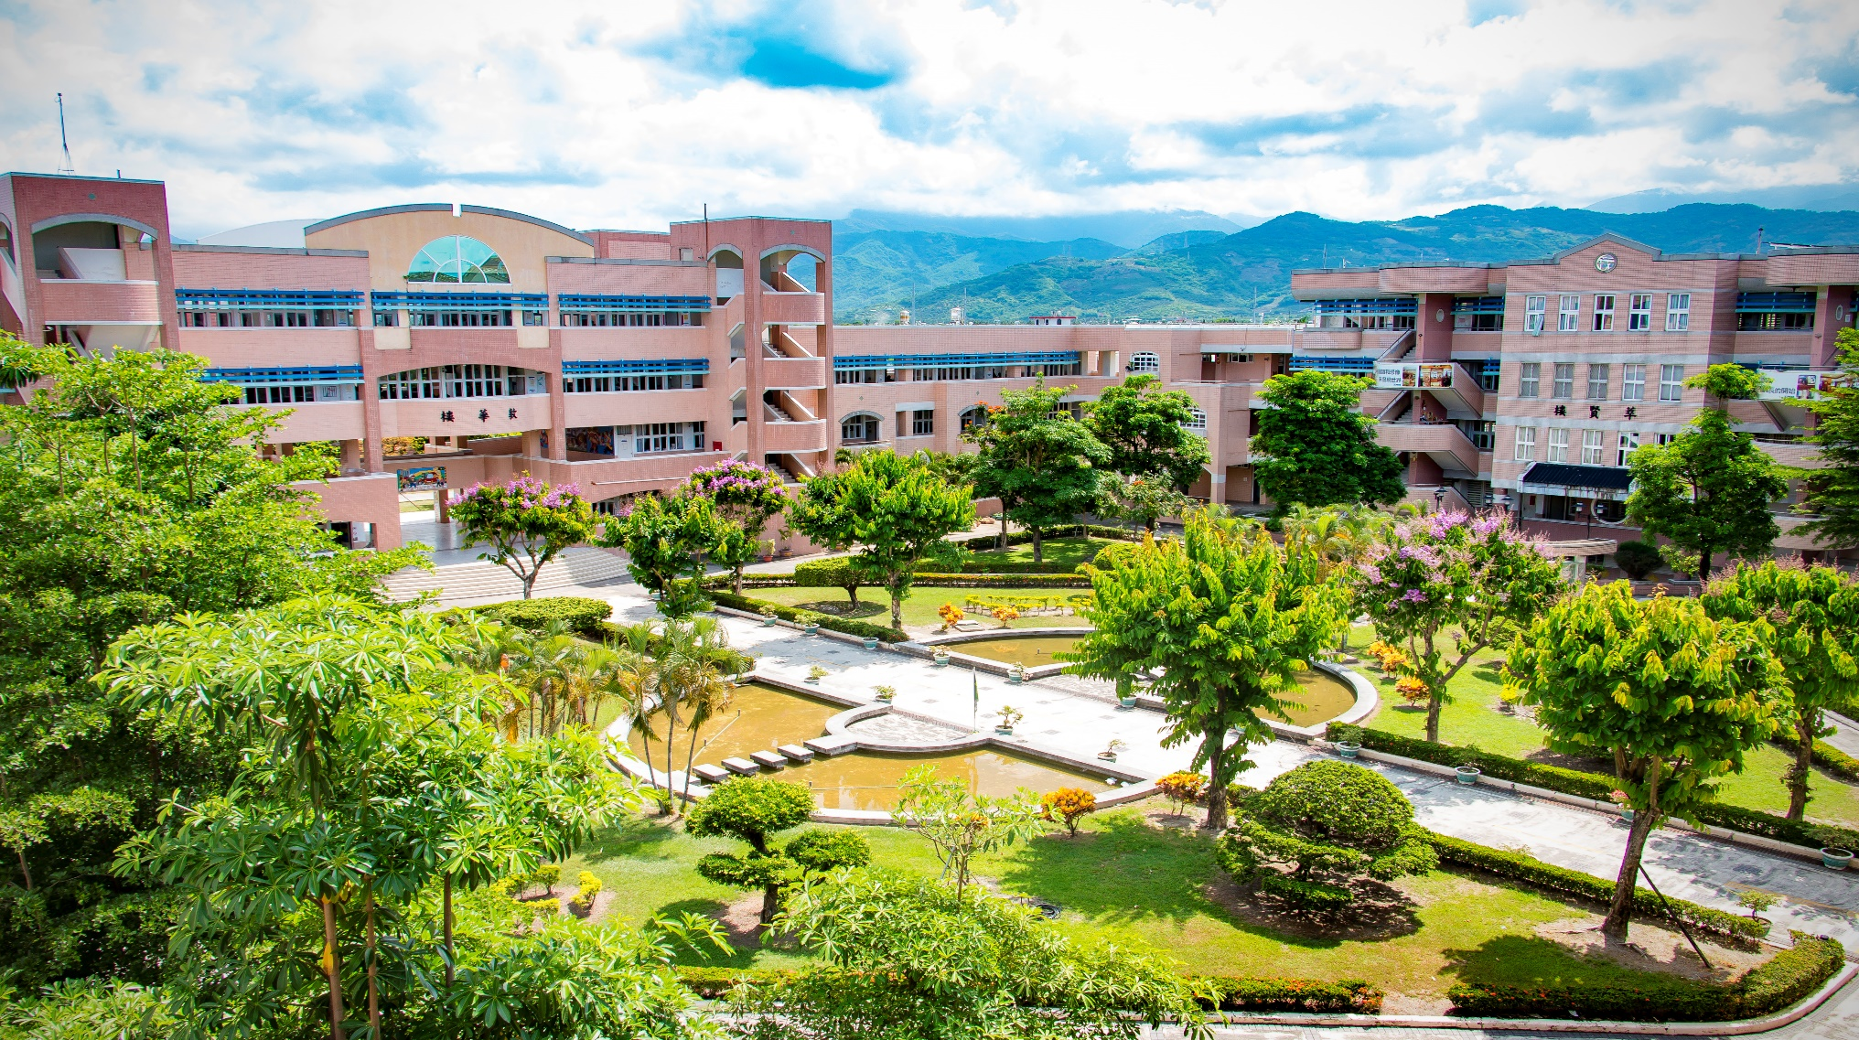


屏南之星
最好的選擇
報告人
陳科名
枋寮高中校長

Slide 2
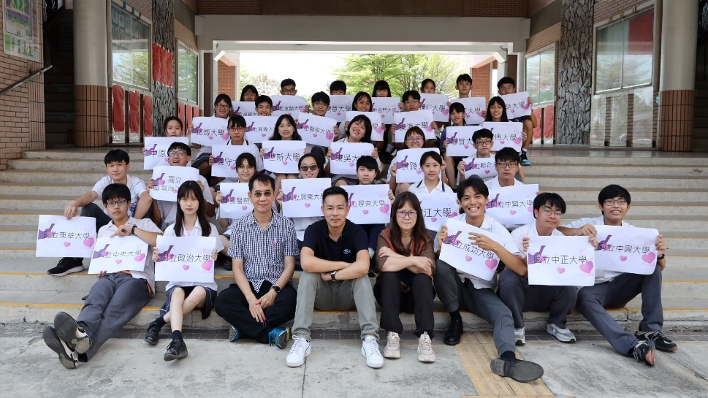
枋寮高級中學
以六年一貫的課程規劃，打造兼具科學、人文特色的學校，成為屏南教育的基石。
深耕課程六年一貫
閱讀素養奠定基石
雙語教育國際接軌
科學人文特色學校
雙語實驗班計畫
國教院基地學校
教育部閱讀磐石獎學校
全國科展化學科第一
體育署體育績優學校
高中優質化學校
屏東縣能源動力理念學校

Slide 3
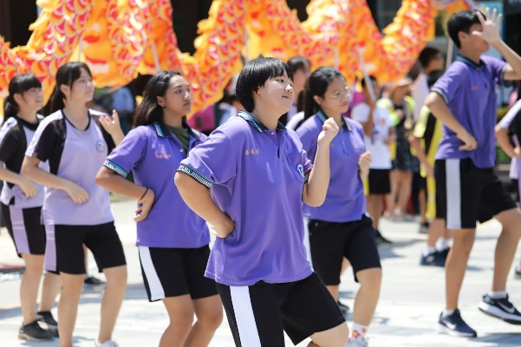
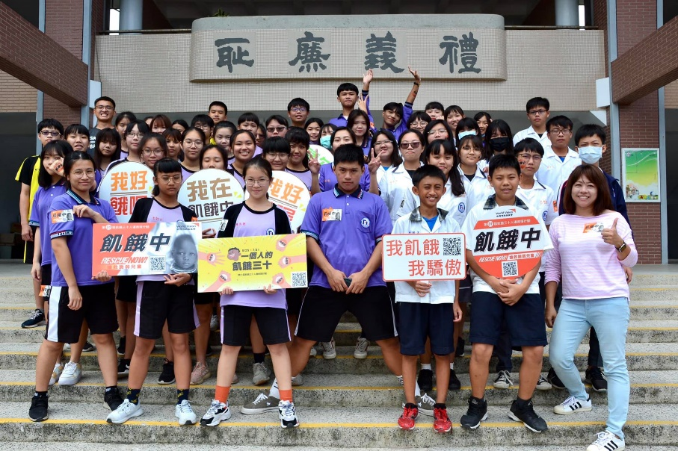
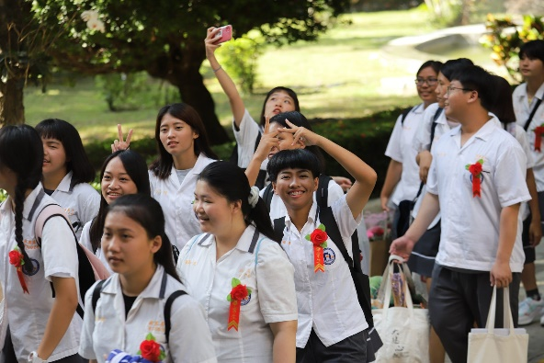
家長的期待
高中
  升學優勢、適性學習、
  多元展能、學習支持、

Slide 4
我們有
升學優勢： 繁星、特殊選才、個人申請、登記分發、偏鄉升大學多元入學方案
適性學習：雙語實驗班、普通班、電機化工學程(產學合作)、體育班

Slide 5
我們有
多元展能：雙語實驗、國際科展、各類社團
學習支持：學習扶助(第八節加強、晚自習)、升學衝刺(學測加強班)、獎助學金、

Slide 6
我們有
豐富的獎助學金
  入學獎學金：最高20,000元
  完全免試獎學金：5,000元
  留縣中獎學金：三年最多可領180,000元。
  就近入學獎學金：10,000元

Slide 7
我們有
良善的生活照顧
  學習扶助(第八節、晚自習)、拔尖與扶弱(特殊選才)
  免費交通車：恆春線、東港線、潮州線、春日線、力里線、東海線。(省下交通費32760-60480元)
  住宿補助(4000-4800元/學期)、午餐補助(11000元學期)

Slide 8
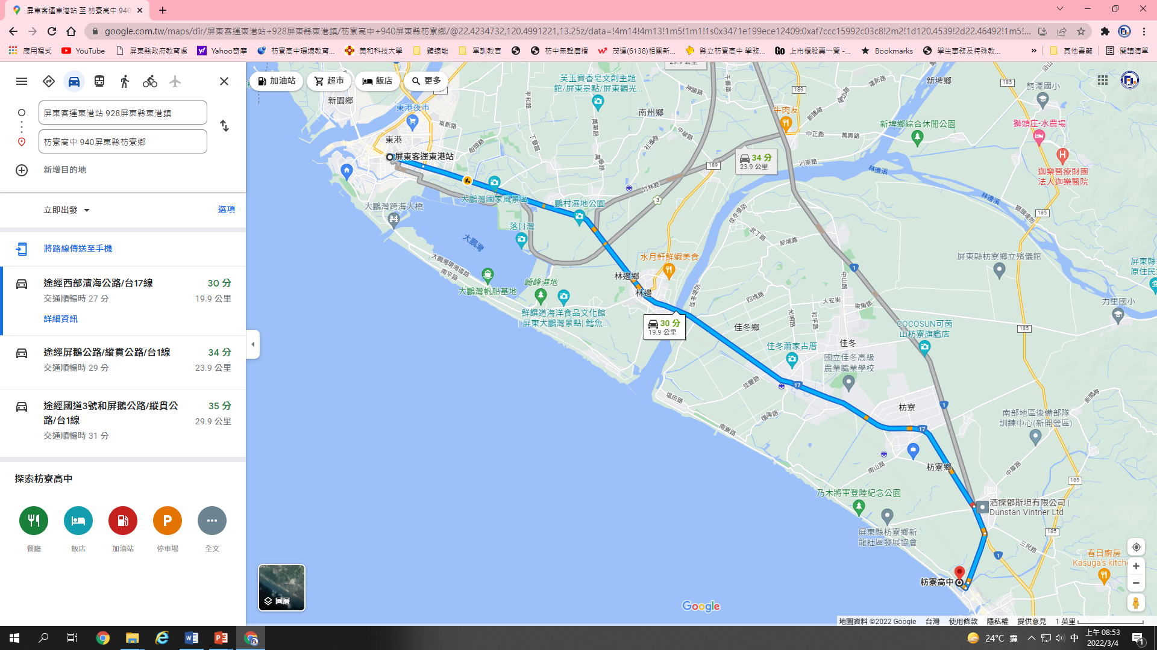
東港轉運站
發車路線(發車時間)
東港轉運站(0650)
↓
林邊滿滿五金(0700)
↓
林邊(0703)
↓
佳冬全家(0709)
↓
東海全家(0711)
↓
水底寮(0716)
(露天小火鍋處上車)
↓
枋寮高中(0730)
林邊滿滿五金
林邊
東港線
佳冬全家
東海全家
水底寮
枋寮高中

Slide 9
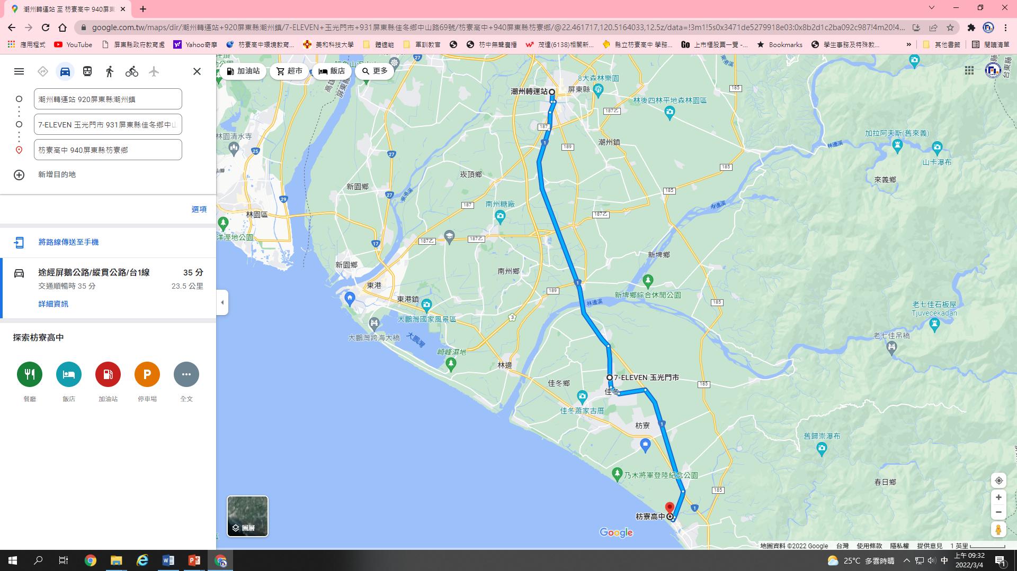
發車路線(發車時間)
潮州轉運站(0650)
↓
新埤7-11(0707)
↓
佳冬7-11(0711)
↓
大嚮全家(0718)
↓
水底寮(0720)
(露天小火鍋處上車)
↓
枋寮高中(0730)
潮州線
水底寮
大嚮全家
枋寮高中
新埤7-11
佳冬7-11
潮州轉運站

Slide 10
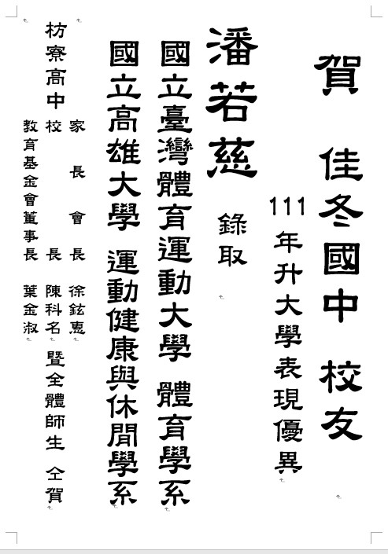
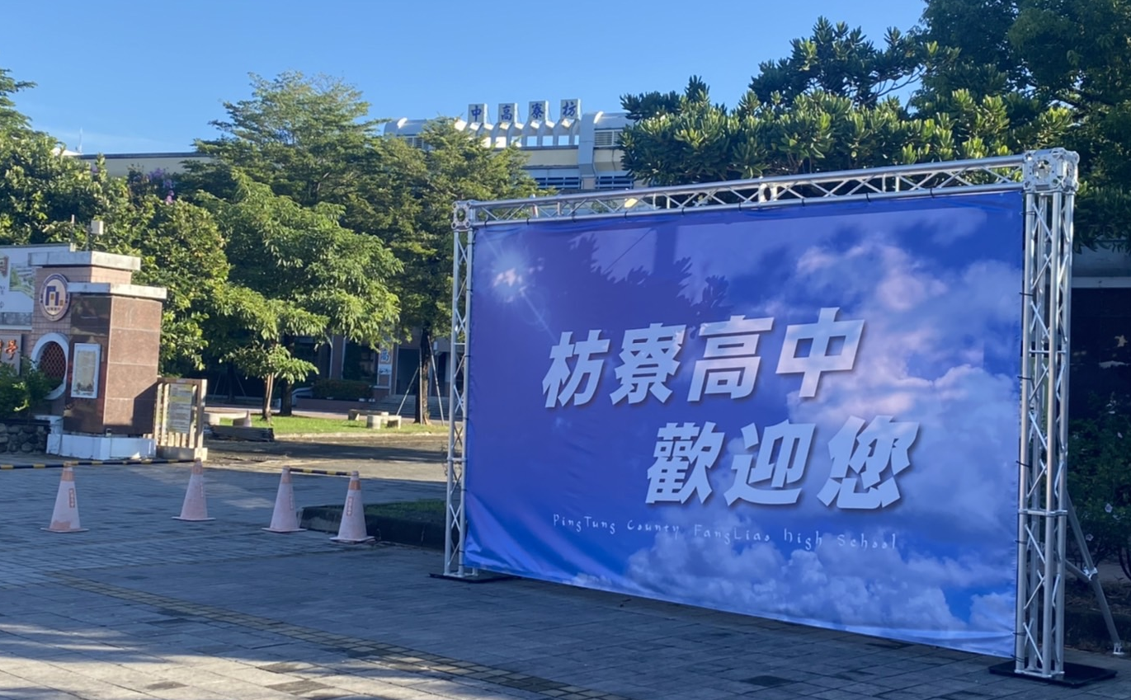
111學年佳冬國中學生大學升學狀況

Slide 11
111學年佳冬國中學生大學升學狀況
潮0高中
升學管道 | 姓名 | 錄取學校 | 錄取科系
個人申請 | 吳○利 | 國立屏東大學 | 商業自動化與管理學系
個人申請 | 池○庭 | 長榮大學 | 職業安全與衛生學系職業安全組
四技申請 | 張○捷 | 美和科技大學 | 護理系
四技申請 | 楊○卉 | 美和科技大學 | 護理系
軍校正期班 | 吳○綺 | 海軍軍官學校 | 不分系
軍校士官二專班 | 吳○綺 | 空軍航空技術學院 | 航空工程科(二專班)
屏東0中
鍾OO | 開南大學 | 資訊管理學系
賴OO | 靜宜大學 | 社會工作與兒童少年福利學系

Slide 12
姓名 | 學校名稱 | 校系名稱 | 國中教育會考成績
張○栩 | 國立成功大學 | 企業管理學系 | A+ | A++ | B++ | A | B++
沈○晴 | 國立政治大學 | 中國文學系 | A+ | B+ | A | B++ | B++
陳○廷 | 國立中央大學 | 機械工程學系光機電工程組 | B++ | A | B++ | A++ | A
蘇○棋 | 國立中正大學 | 哲學系 | A+ | A+ | A | A++ | A
陳○玄 | 國立中興大學 | 森林學系木材科學組 | A++ | A | B++ | B++ | A+
張○遠 | 國立臺灣海洋大學 | 輪機工程學系 | B+ | B | B | B++ | B++
葉○祺 | 國立嘉義大學 | 食品科學系 | B | B | B+ | B+ | B+
陳○傑 | 國立東華大學 | 光電工程學系 | A++ | A+ | A+ | A | A
石○婕 | 國立東華大學 | 法律學系 | B+ | B | C | B+ | B+
陳○崴 | 國立聯合大學 | 建築學系 | B++ | B++ | B+ | B++ | B++
黃○勝 | 國立宜蘭大學 | 機械與機電工程學系 | B | C | B++ | B++ | B+
王○欣 | 國立金門大學 | 運動與休閒學系 | B | B | B | B | B
鄭○遠 | 中山醫學大學 | 公共衛生學系 | B+ | B+ | B | A | B+
楊○雁 | 輔仁大學 | 社會工作學系 | B | C | C | B | B
陳○君 | 東海大學 | 社會工作學系 | B++ | B++ | B+ | B++ | B++
林○臣 | 東海大學 | 景觀學系 | B+ | B | B | B++ | B

Slide 13
姓名 | 學校名稱 | 校系名稱 | 國中教育會考成績
楊○雁 | 輔仁大學 | 社會工作學系 | B | C | C | B | B
陳○君 | 東海大學 | 社會工作學系 | B++ | B++ | B+ | B++ | B++
林○臣 | 東海大學 | 景觀學系 | B+ | B | B | B++ | B
楊○鳳 | 東吳大學 | 中國文學系 | A | A | B | B++ | B+
吳○妘 | 逢甲大學 | 自動控制工程學系乙組 | A+ | B++ | B++ | B++ | B++
葉○珊 | 淡江大學 | 企業管理學系 | B+ | B++ | B | B+ | B
詹承諺 | 淡江大學 | 資訊管理學系 | B+ | C | B | B | B
孫○ | 中原大學 | 應用華語文學系 | B++ | A | B | B++ | B+
蔡○薰 | 世新大學 | 口語傳播暨社群媒體學系 | A | B++ | B+ | B++ | B++
陳○妤 | 靜宜大學 | 英國語文學系 | B+ | B+ | B | B | B
葉○如 | 銘傳大學 | 資訊工程學系(桃園校區) | B+ | B+ | B | B+ | B+
林○伃 | 義守大學 | 醫學檢驗技術學系 | B | B+ | B++ | B+ | B+
楊○彤 | 實踐大學 | 餐飲管理學系廚藝組(臺北校區) | B+ | B | B | B++ | B+
林○豪 | 長榮大學 | 財務金融學系金融理財組 | B | B | B | B | B
李○志 | 南華大學 | 旅遊管理學系 | B | C | B | B+ | B

Slide 14
我們持續努力
推動創客教育
推動機器人教育
推動科學教育
發展資訊教育
推動國際教育
推動雙語教育
推動產學專班
辦理閱讀推廣教育

Slide 15
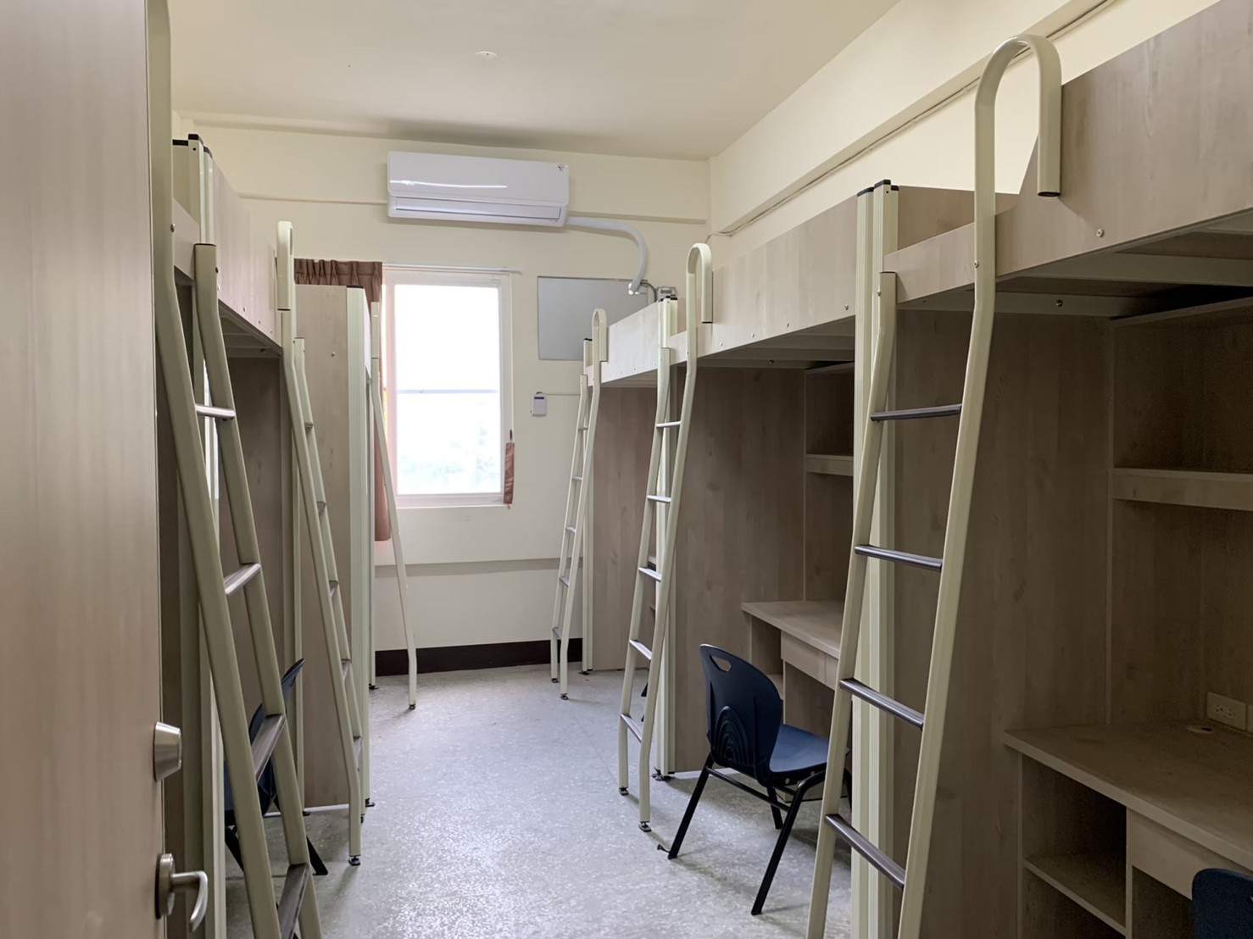
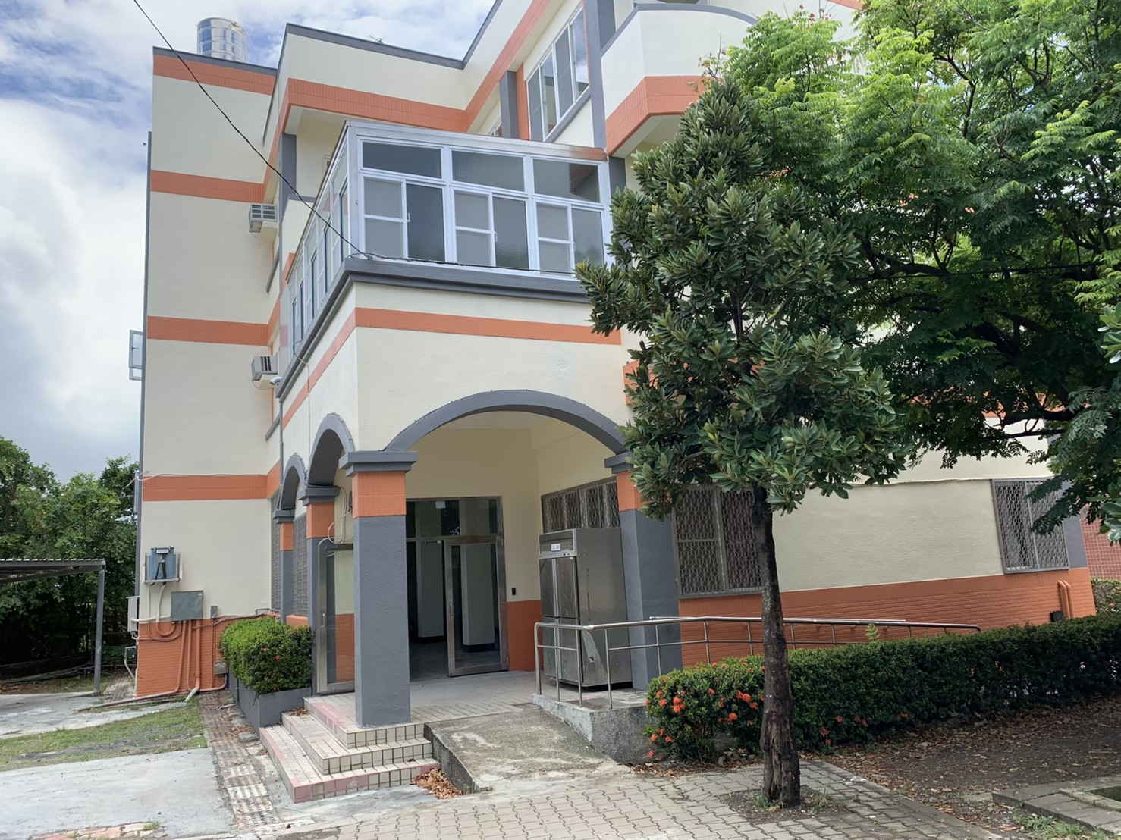
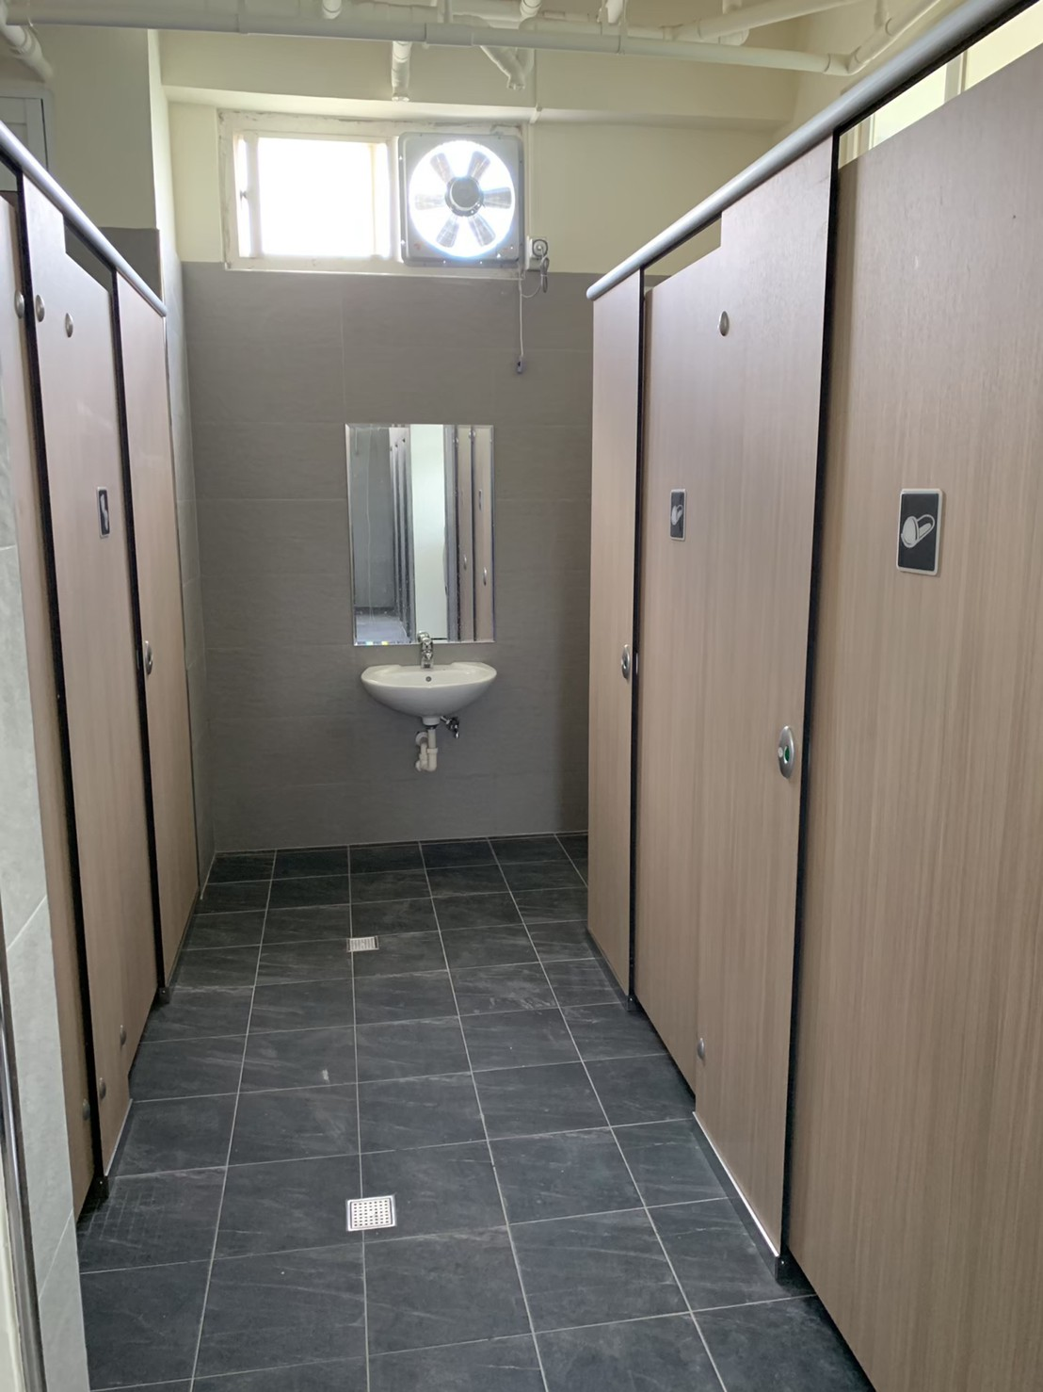
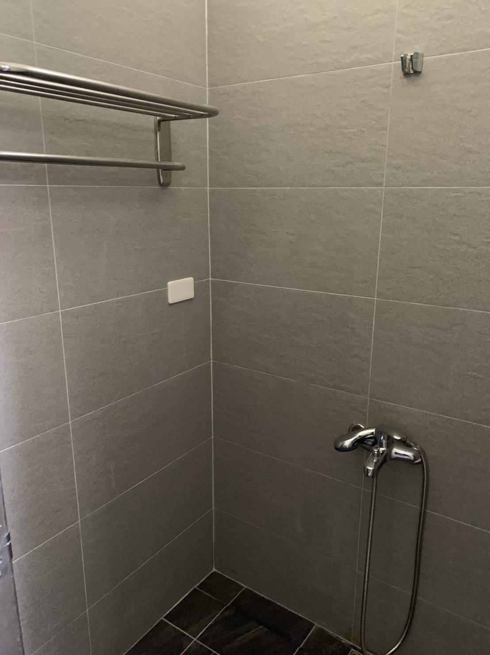
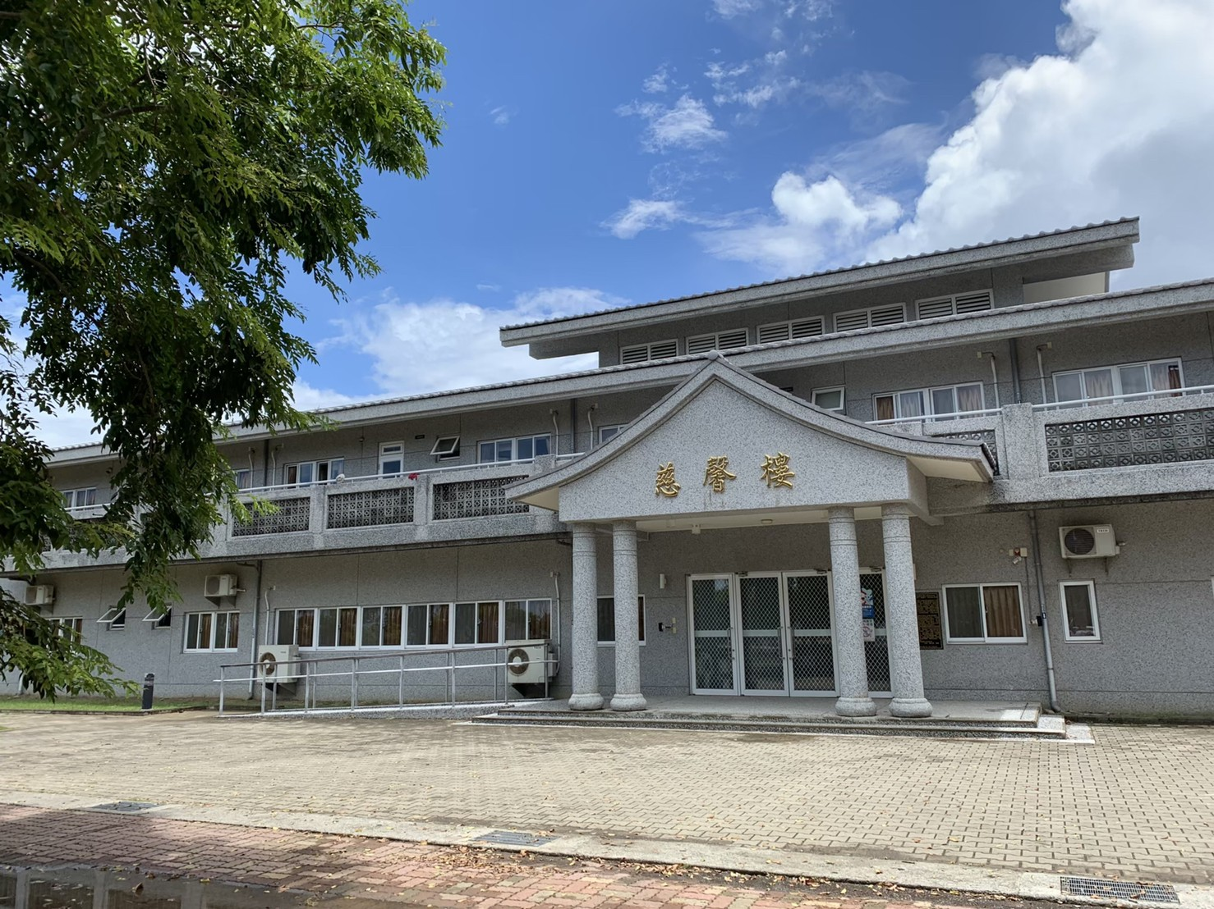
我們的宿舍

Slide 16
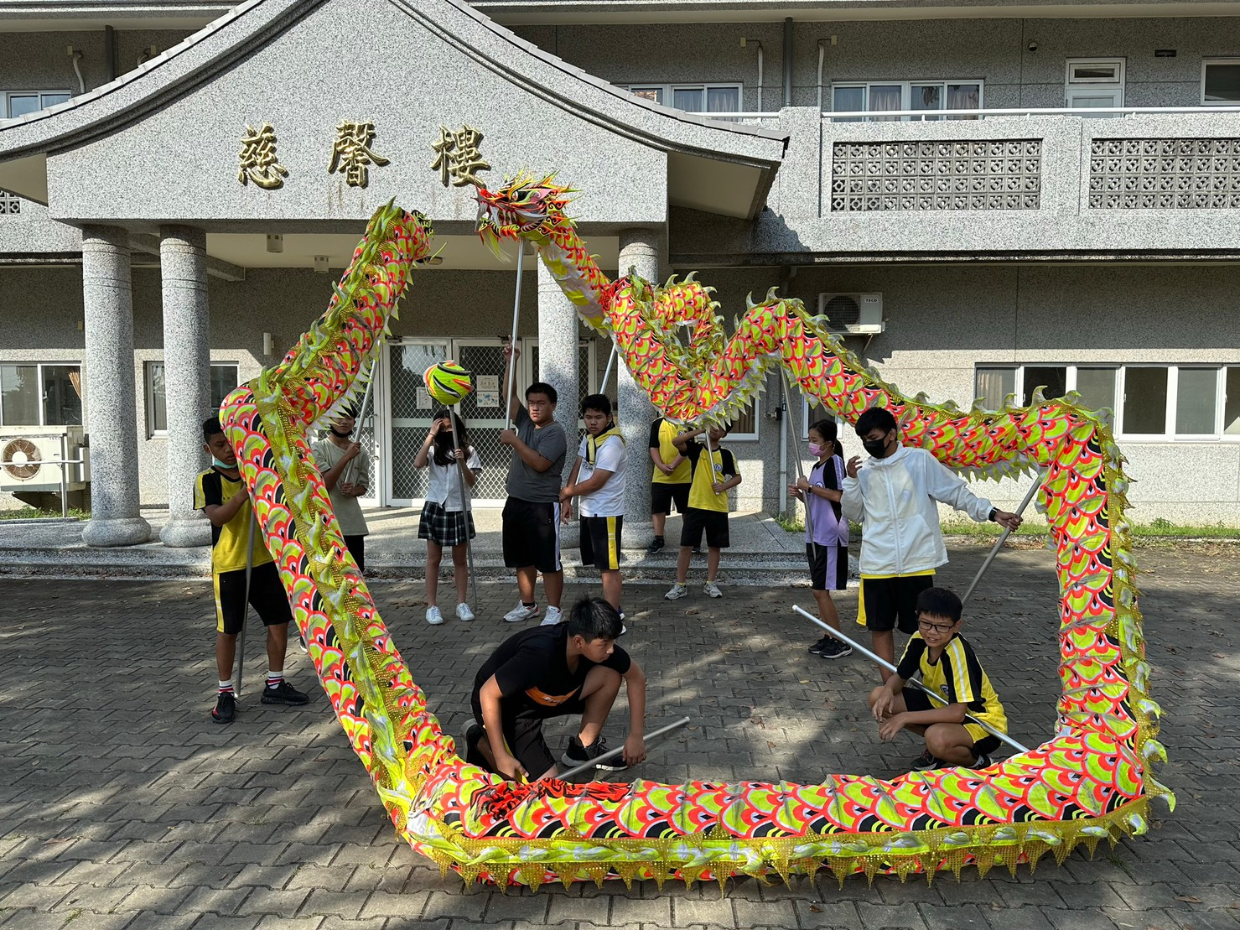
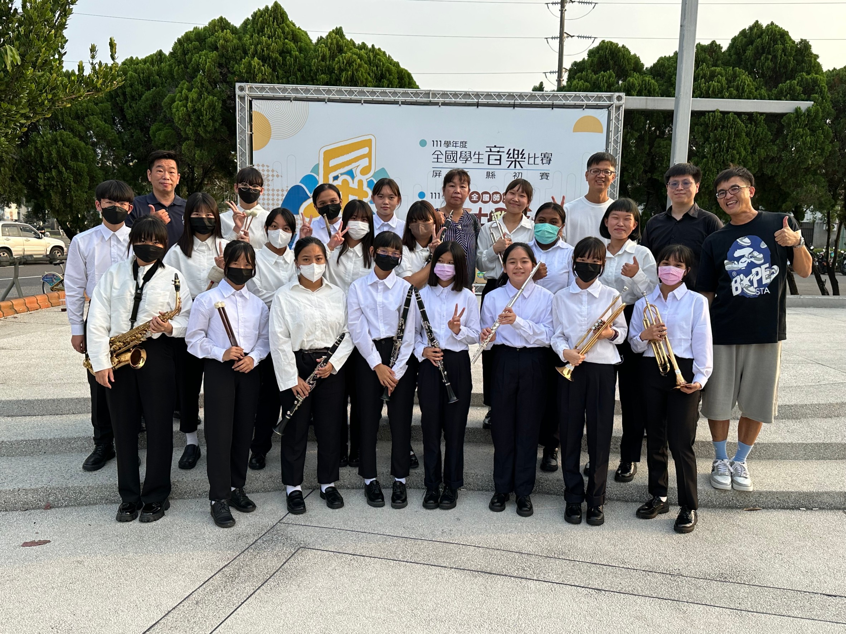
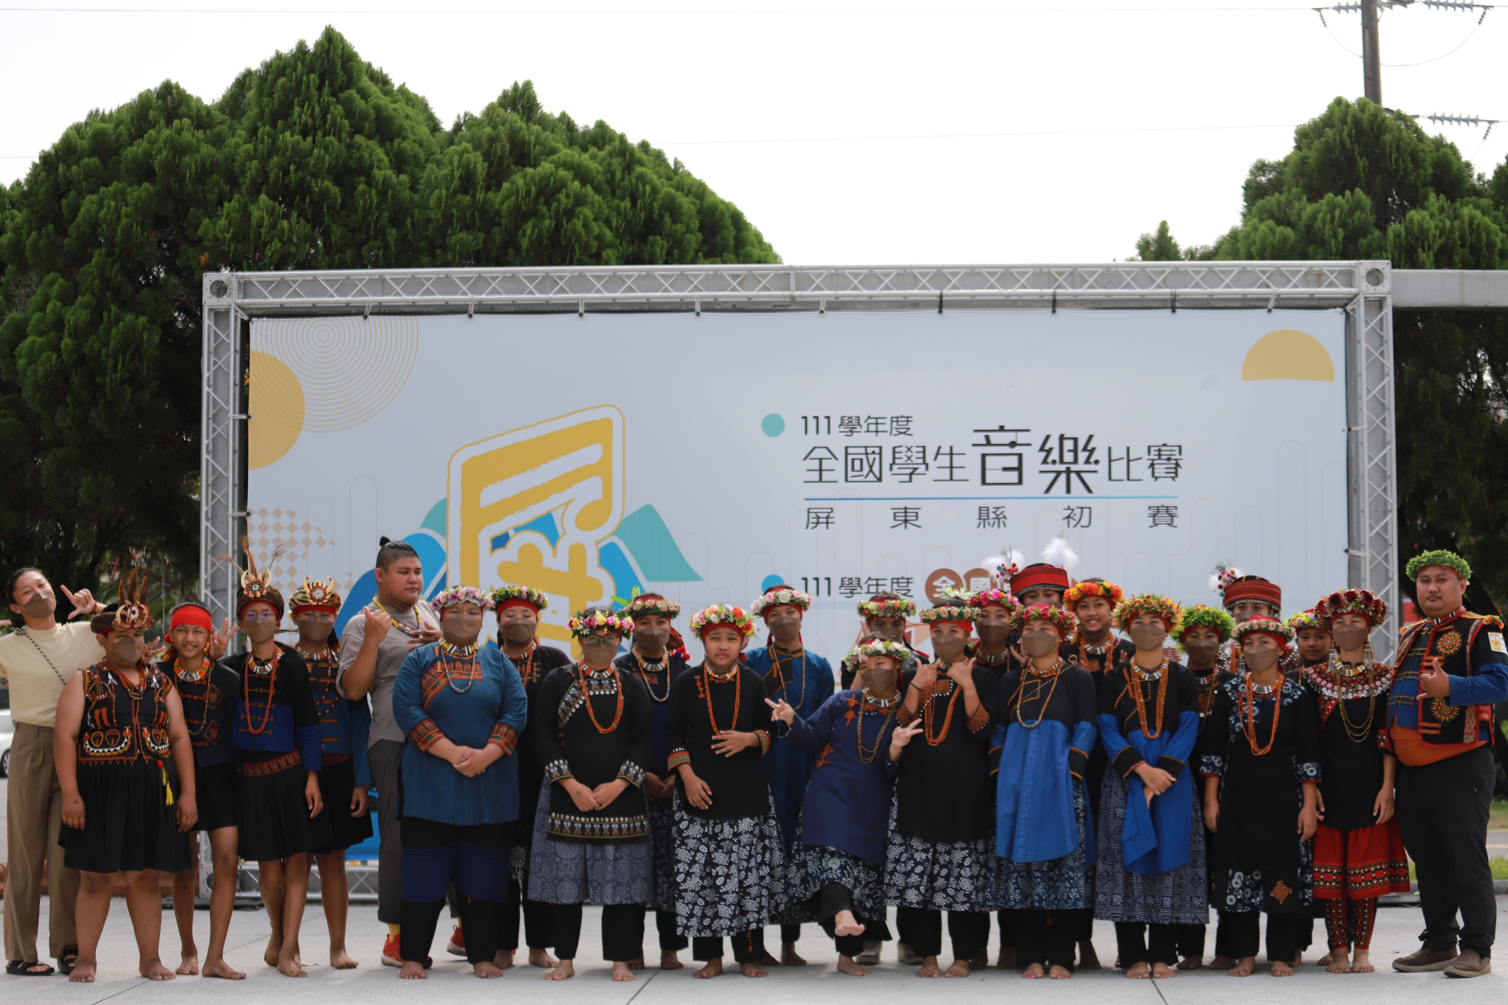
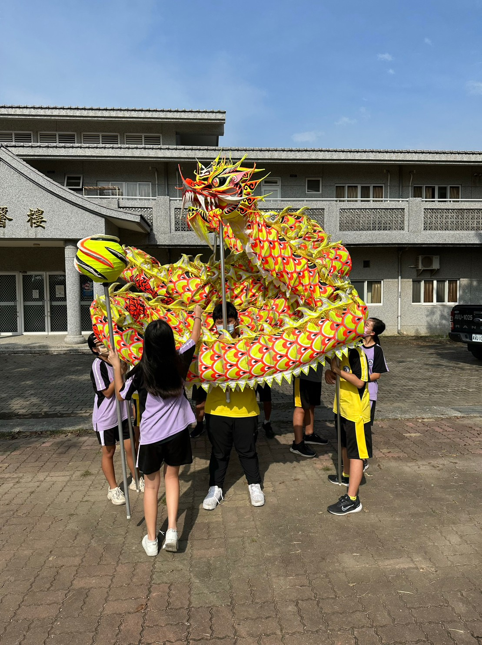
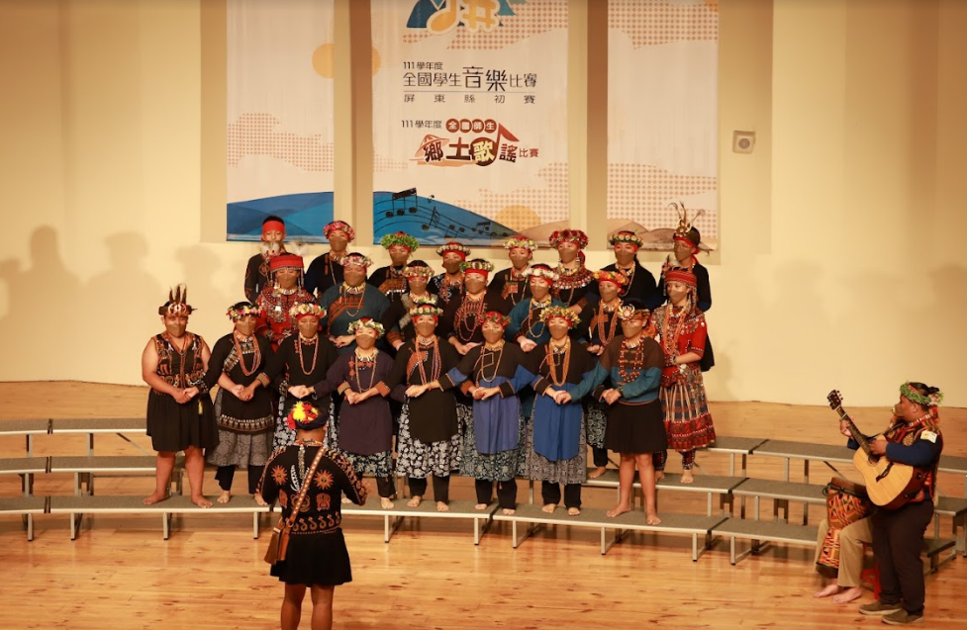
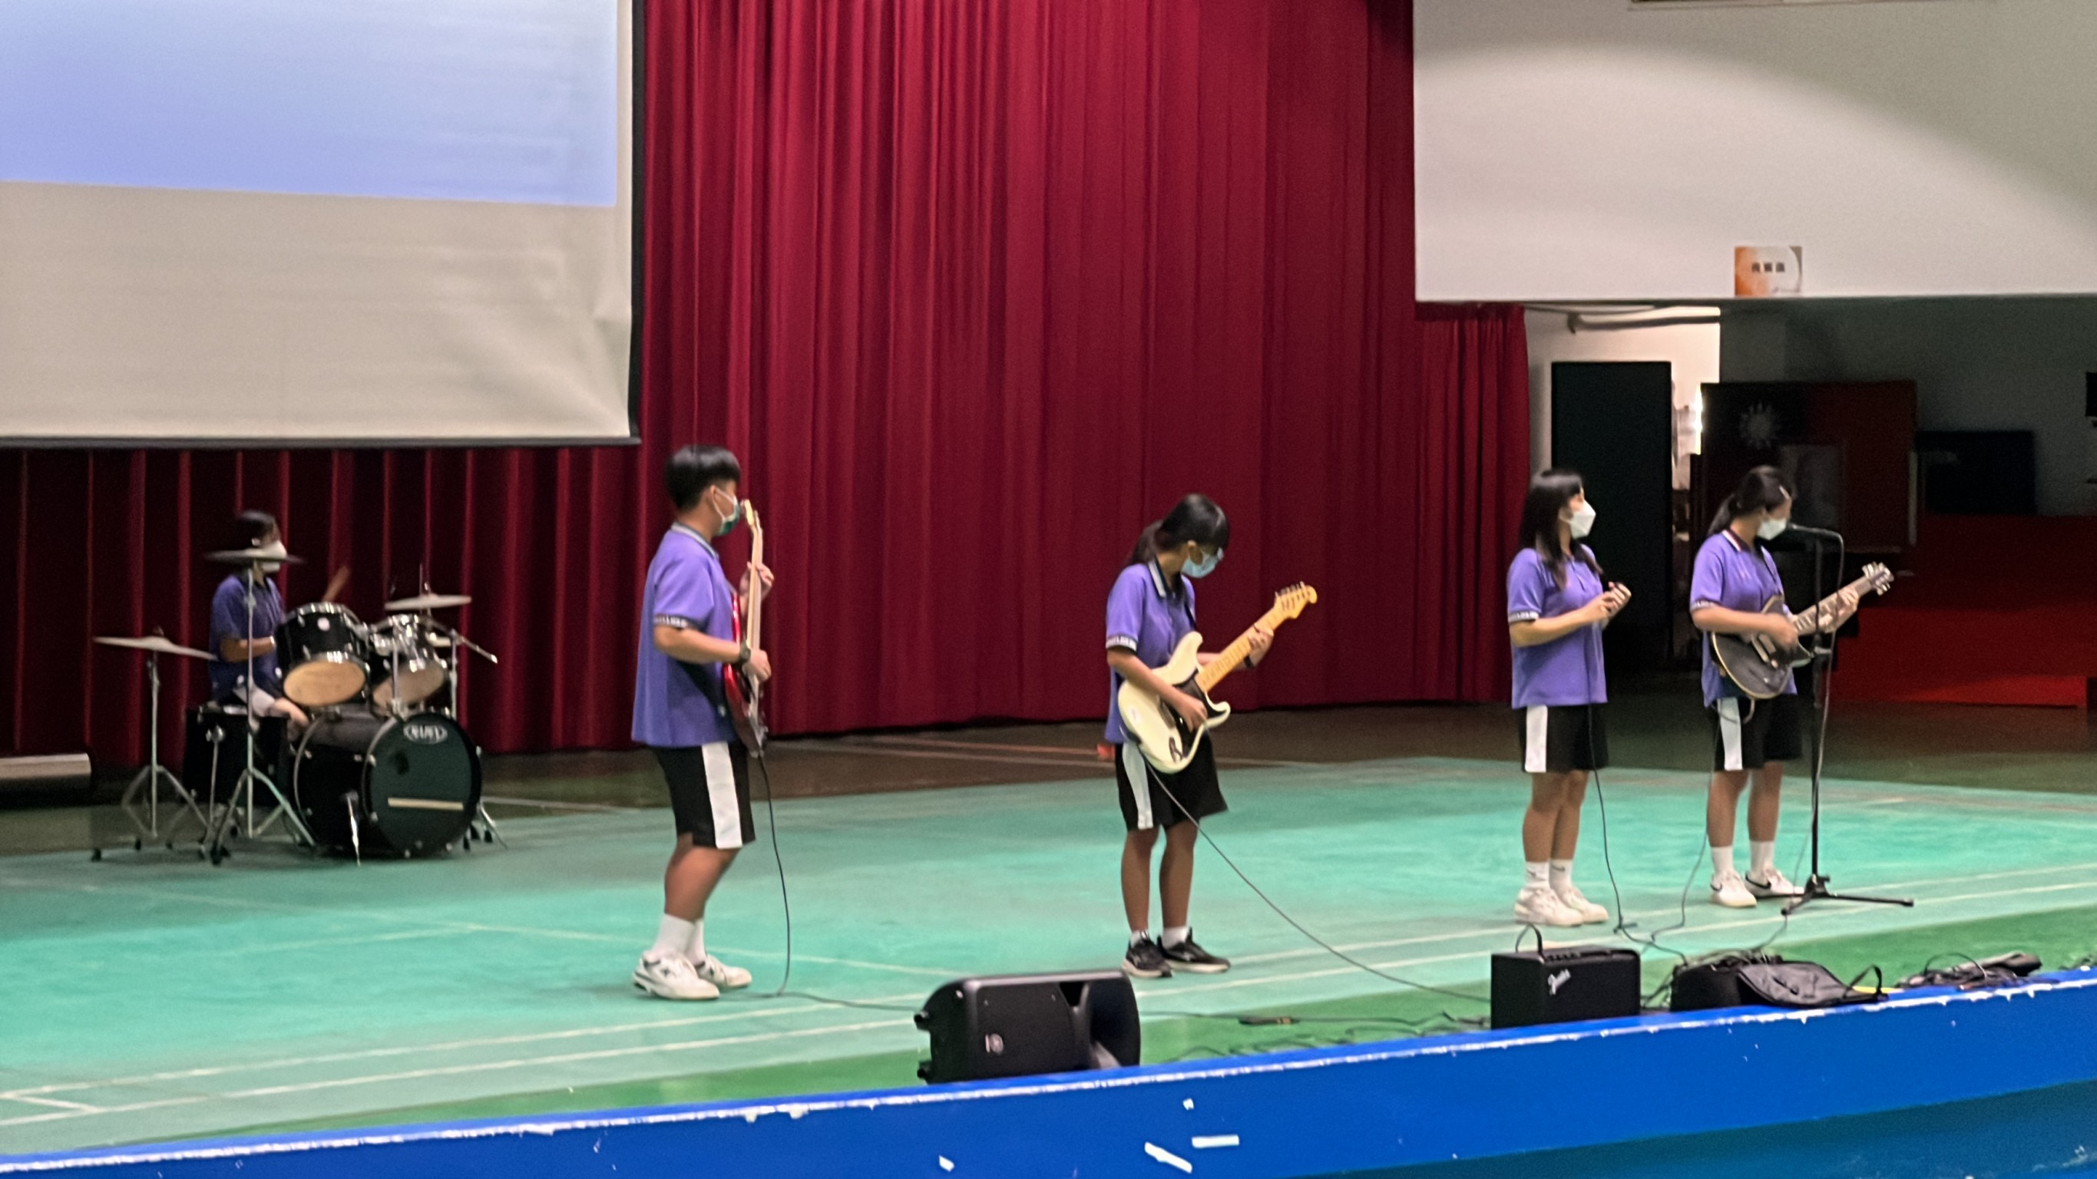
我們的社團

Slide 17
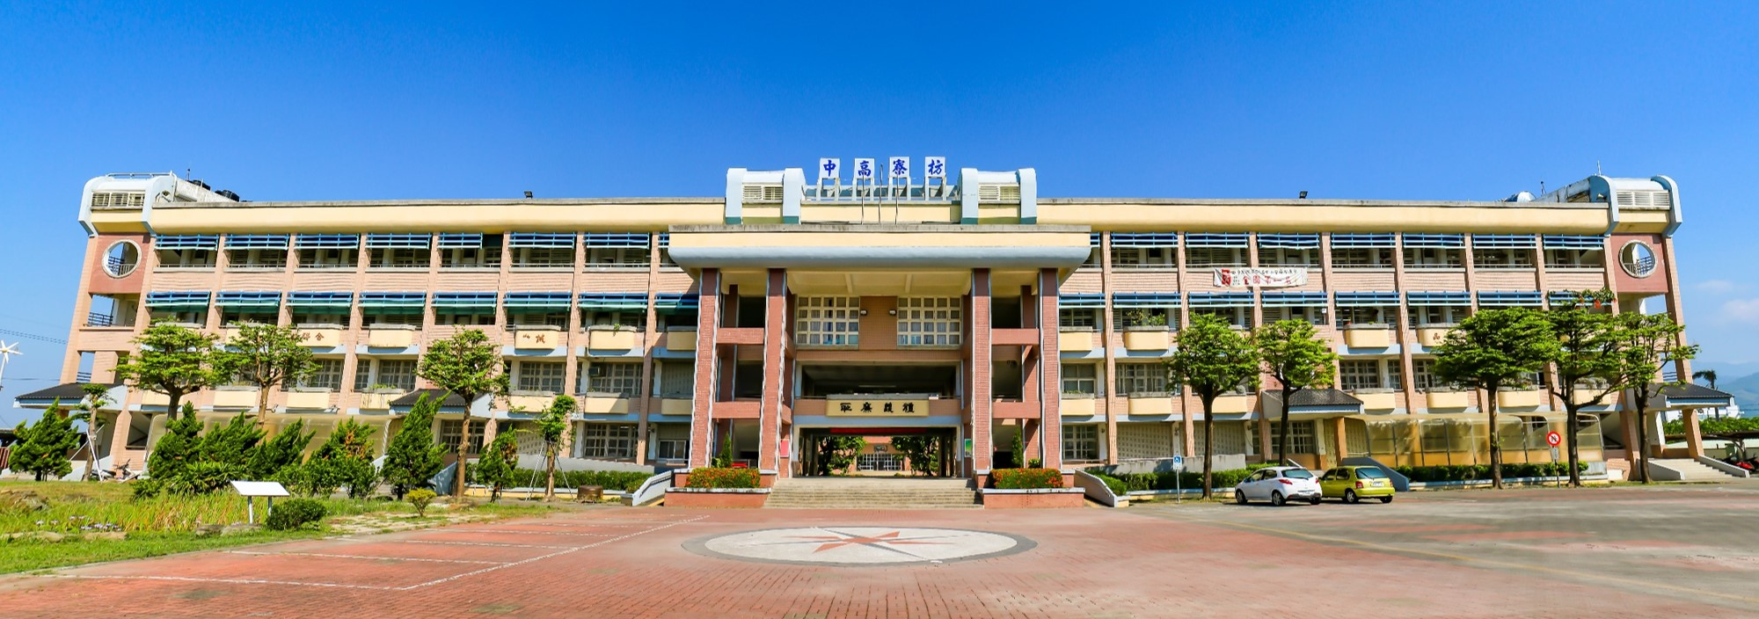
歡迎就讀
屏南之星

